Slide 1
Curso Archimate
Aula 1 - Introdução

Slide 2
Agenda
Governança
Arquitetura Corporativa
Tipos de Framework
Padronização

Slide 3
Estratégia

Slide 4
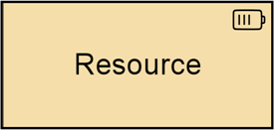
Resource - Indica recursos ou posses de um indivíduo ou organização

Slide 5
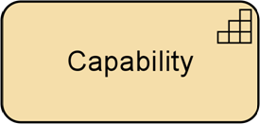
Capability - Uma habilidade ou capacidade pertencente a um elemento da estrutura ativa

Slide 6
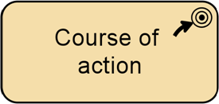
Course of Action - Um plano de ação ou abordagem à uma capacidade pertencente à organização

Slide 7
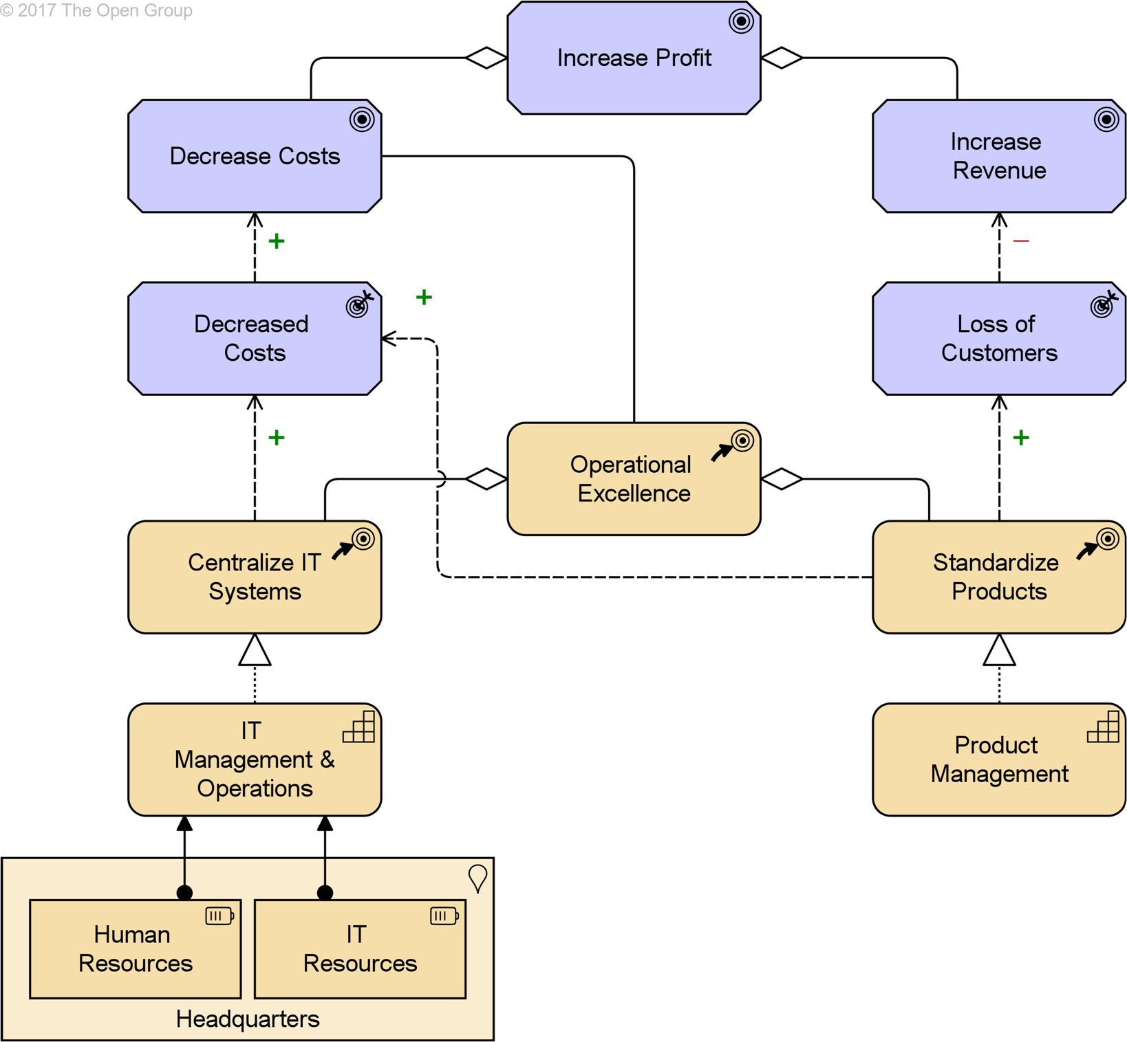
Exemplo
Elementos Estratégicos:

Slide 8
Negócio
Representa o modelo de negócio da arquitetura da corporação.
descrição da estrutura e da interação entre as estratégias de negócio, organizações, funções, processos de negócios e necessidades de informação.

Slide 9
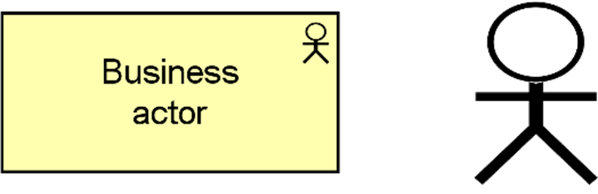
Business Actor - Representa uma entidade da camada de negócios que é capaz de performar ou agir sobre algum elemento

Slide 10
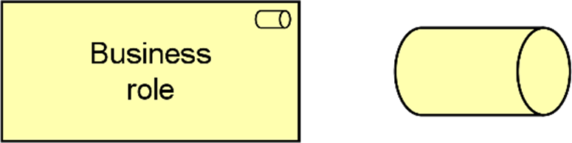
Business Role - Indica a responsabilidade de comportamento / ação que um actor pode performar no contexto atual

Slide 11
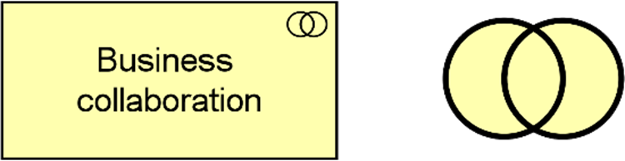
Business collaboration - Indica a junção de dois ou mais elementos da camada de negócio para performar um comportamento coletivo

Slide 12
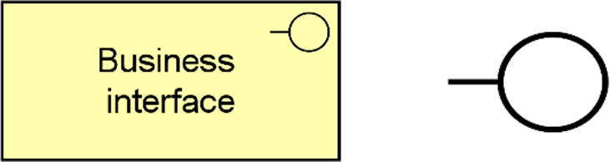
Business Interface - Representa um ponto de acesso a qual um Business service estará disponível para o meio interno/externo

Slide 13
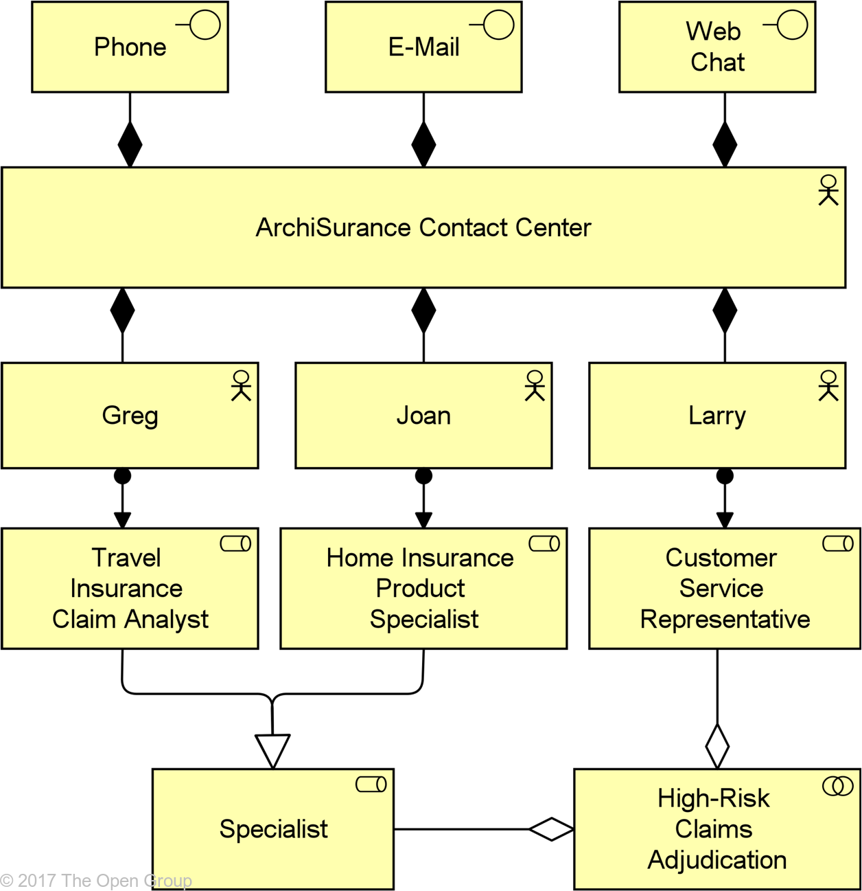
Exemplo
Elementos Ativos de Negócio:

Slide 14
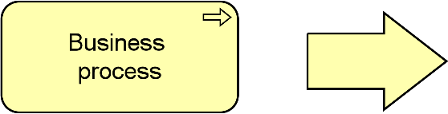
Business Process - Uma sequência de ações ou comportamentos para alcançar um outcome ou goal definido por um business service ou produto

Slide 15
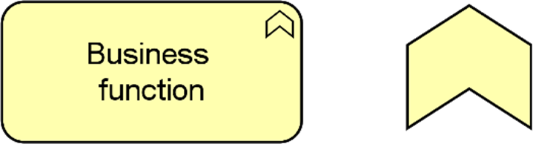
Business function - Um conjunto de ações ou comportamentos agrupados para alcançar um outcome ou goal definido por um business service ou produto. Semelhante ao Business process, porém, seu agrupamento é definido baseado em recursos, habilidades e competências

Slide 16
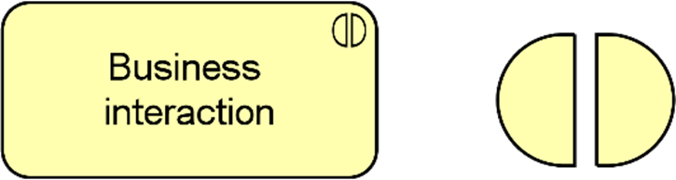
Buressiness Interaction - Conjunto de comportamentos da camada de negócio que são realizados por um ou mais elementos.
Figura N - Business Interaction

Slide 17
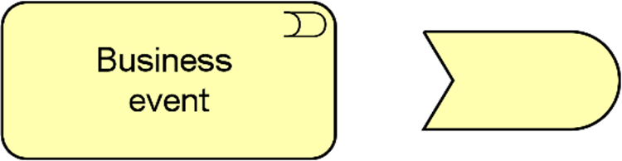
Business event - Representa uma mudança de estado da organização, mudança que pode ser originada internamente ou externamente.

Slide 18
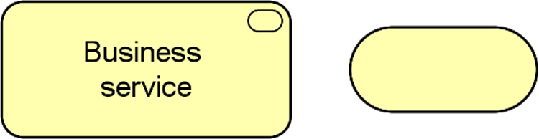
Business service - Representa um comportamento de negócio explicitamente definido, funcionalidades de papéis da organização ou colaboração entre eles para o meio interno/externo.

Slide 19
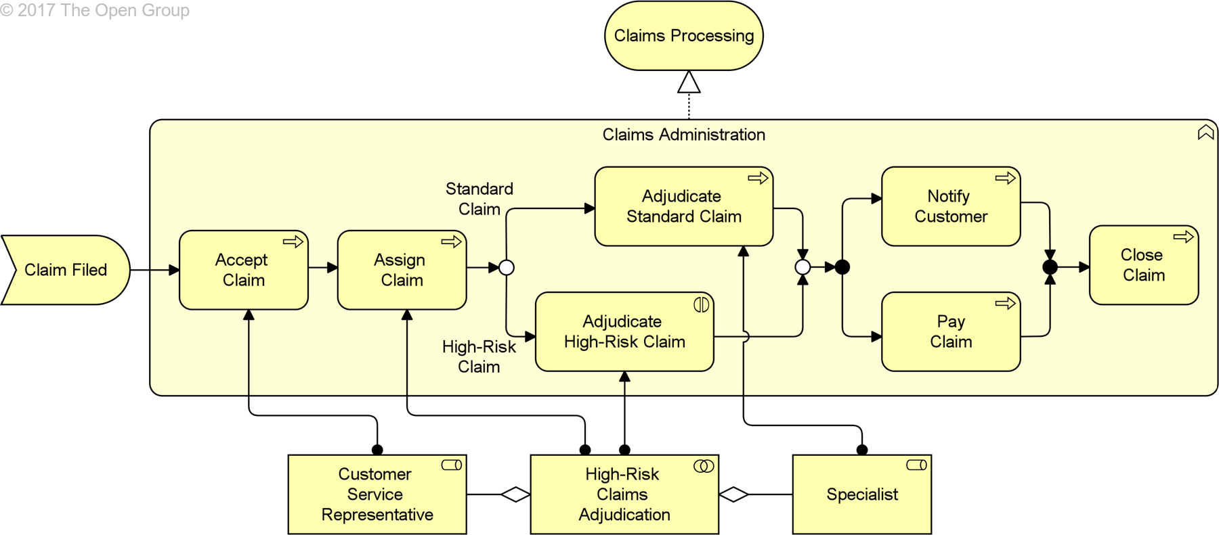
Exemplo
Elementos Comportamentais de Negócio:

Slide 20
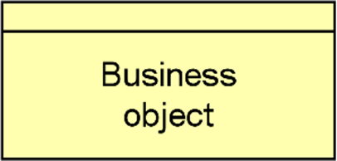
Business object - Representa um conceito ou abstração de um objeto em um meio comercial.

Slide 21
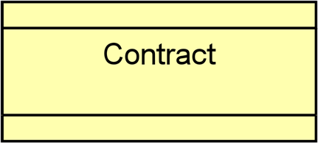
Contract - Representa um acordo formal ou informal entre um prestador de serviços/provedor e um consumidor, define direitos, obrigações e limitações funcionais para interação.

Slide 22
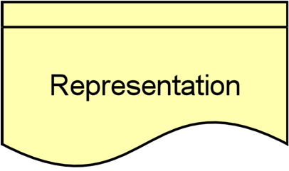
Representation - Representa a forma clara ou informação contida em um Business object.

Slide 23
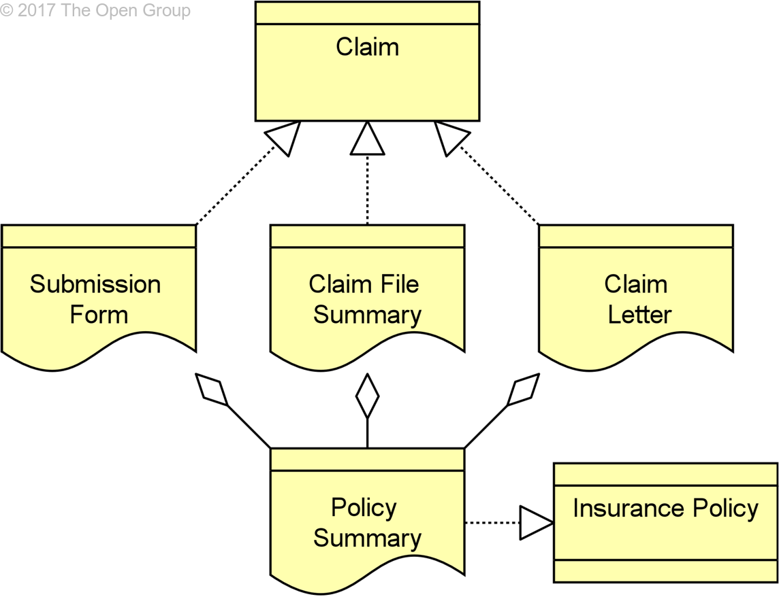
Exemplo
Elementos Passivos de Negócio:

Slide 24
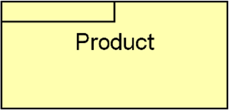
Product - Conjunto de serviços ou elementos passivos oferecidos para o ambiente interno/externo, comumente acompanhado por um contract

Slide 25
Aplicação
Modela a arquitetura de sistemas de informações da empresa, incluindo a arquitetura de aplicativos que descreve a estrutura e a interação das aplicações.

Slide 26
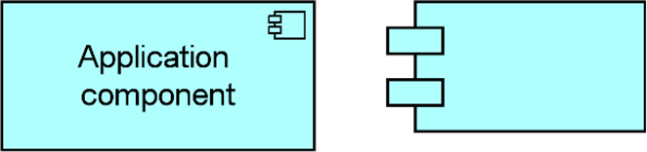
Application component - Representa o encapsulamento de dados, comportamentos e serviços expostos ao meio para disponibilizá-los através de uma ou mais interfaces

Slide 27
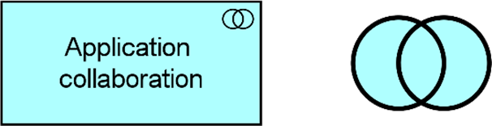
Application collaboration - Junção de um ou mais elementos de aplicação para performance de um comportamento

Slide 28
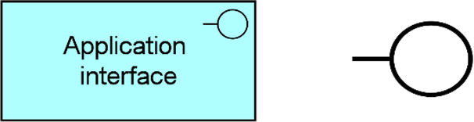
Application interface - Meio por onde um serviço de aplicação é disponibilizado à um cliente, componente de aplicação ou node

Slide 29
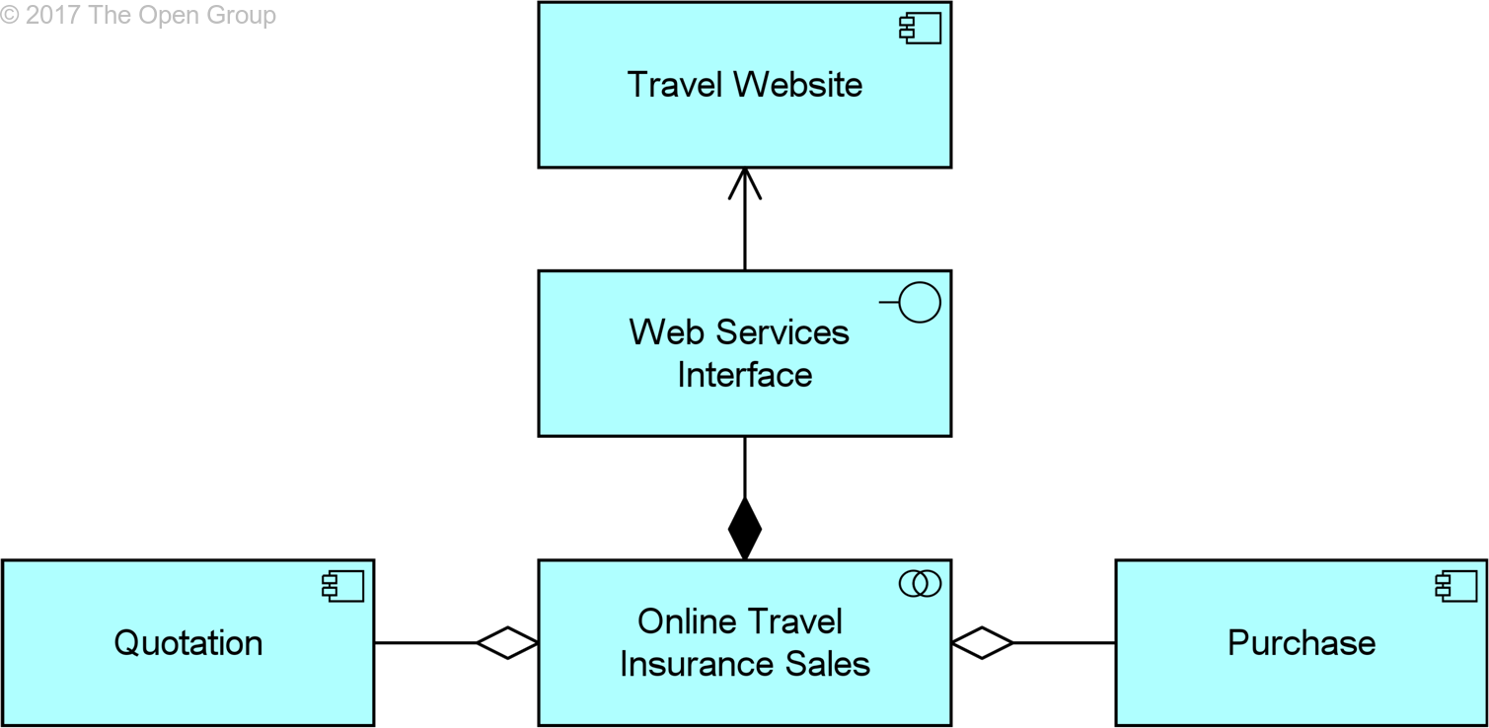
Exemplo
Elementos Ativos de Aplicação:

Slide 30
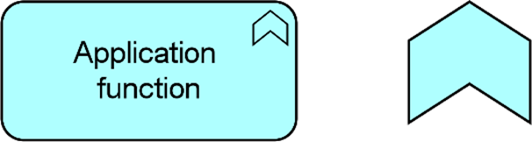
Application function - Comportamento automatizado que pode ser performado por um componente de aplicação

Slide 31
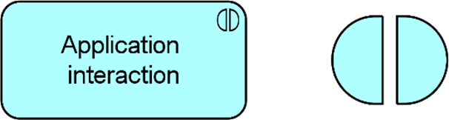
Application interaction - Conjunto de comportamentos de aplicação que são realizados por um ou mais componentes de aplicação

Slide 32
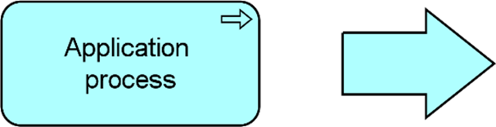
Application process - Conjunto de comportamentos para alcançar um resultado específico

Slide 33
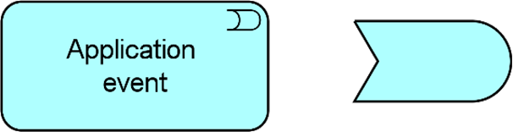
Application event - Indica a mudança de estado de um elemento de aplicação

Slide 34
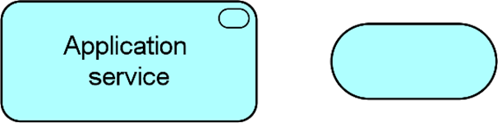
Application service - Representa comportamento/conjunto de funcionalidades explícitas de um elemento de aplicação para o seu meio.

Slide 35
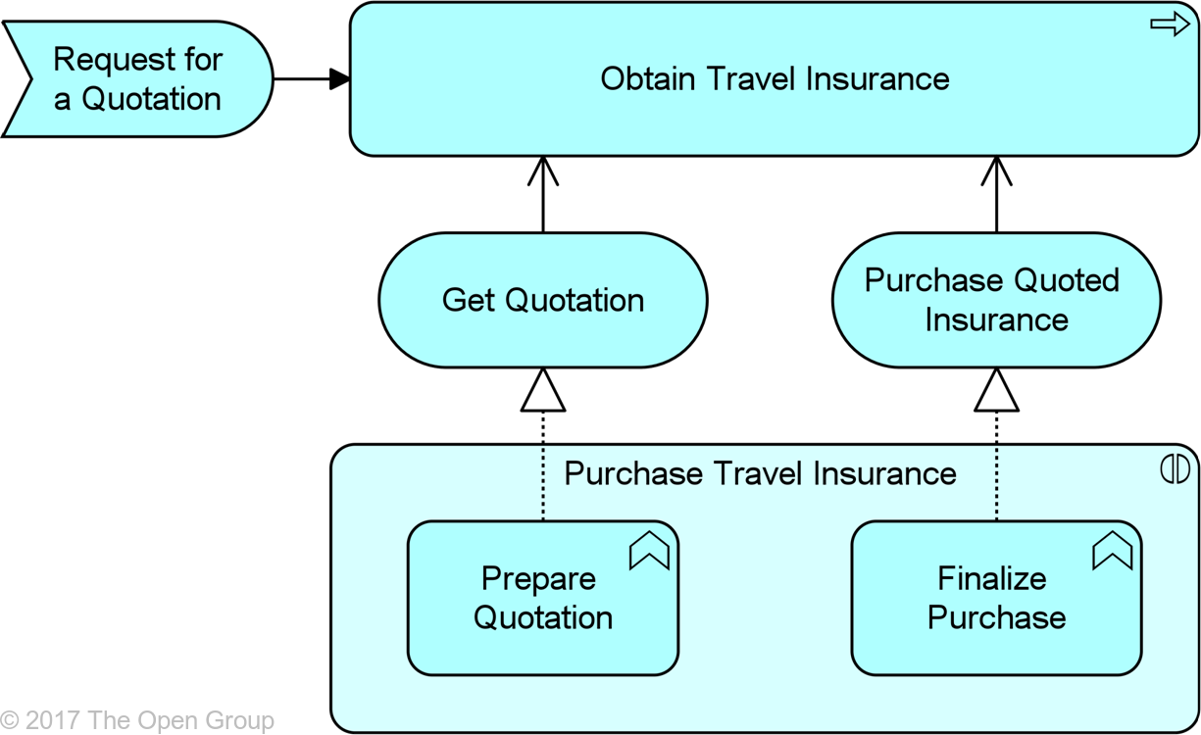
Exemplo
Elementos Comportamentais de Aplicação:

Slide 36
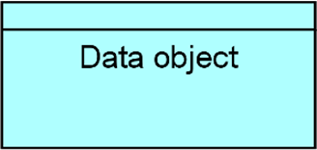
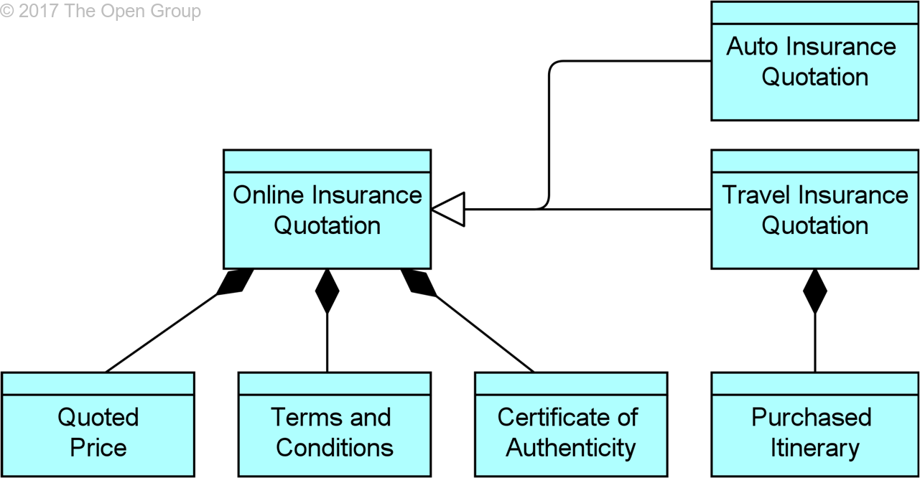
Data Object - Estrutura de dados para processamento automatizado
Exemplo:

Slide 37
Tecnológica
Modela a arquitetura de tecnologia da empresa. É definida como a estrutura e interação dos serviços da plataforma e componentes de tecnologia física e lógica.

Slide 38
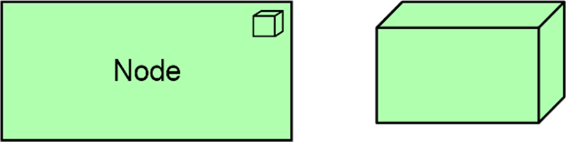
Node - Recurso computacional ou físico que hosteia, manipula ou interage com outros recursos computacionais ou físicos

Slide 39
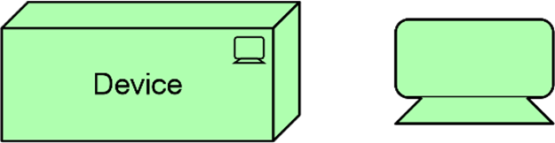
Device - Recurso físico onde um software ou artefato é armazenado/implantado para execução

Slide 40
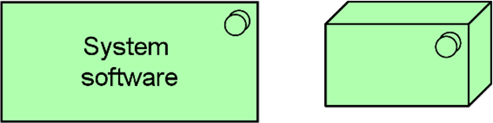
System software - Software que contribui para o meio em relação a armazenamento, execução e utilização de dados

Slide 41
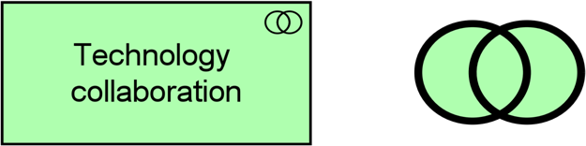
Technology collaboration - Junção de duas ou mais nodes que performam comportamento tecnológico de forma colaborativa

Slide 42
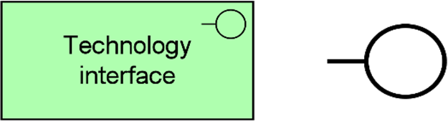
Technology interface - Ponte de acesso onde serviços tecnológicos são disponibilizados por um node

Slide 43
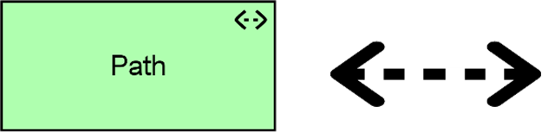
Path - Caminho entre dois ou mais nodes para troca de materiais ou dados

Slide 44
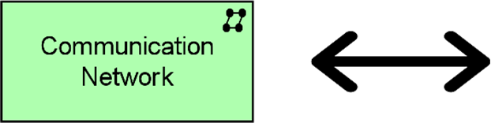
Communication network - Conjunto de estruturas necessárias conexão de sistemas computacionais ou dispositivos eletrônicos

Slide 45
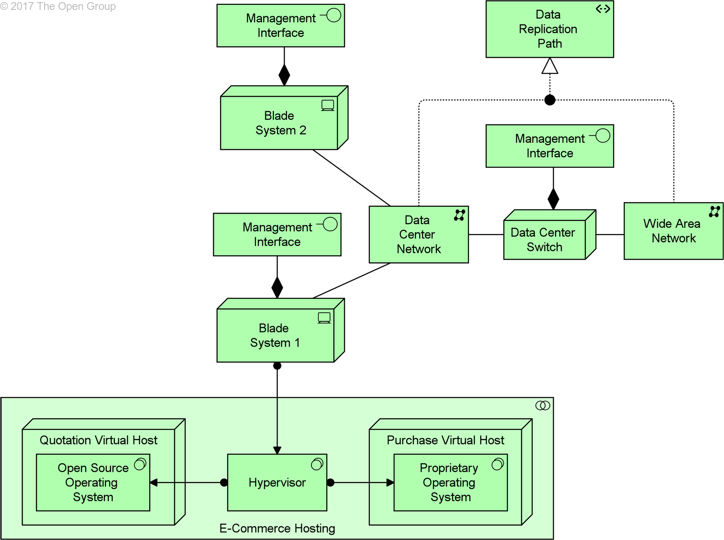
Exemplo
Elementos Ativos de Tecnologia:

Slide 46
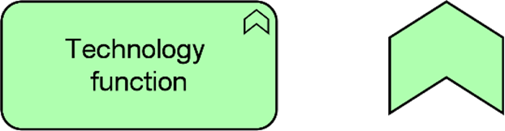
Technology function - Conjunto de comportamentos tecnológicos que podem ser performados por um node

Slide 47
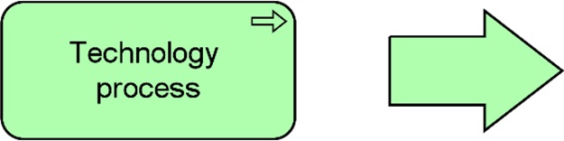
Technology process - Sequência de comportamentos tecnológicos para alcançar um resultado específico

Slide 48
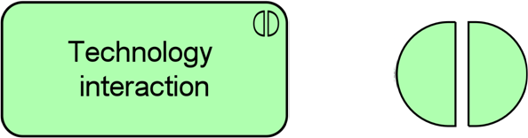
Technology interaction - Conjunto de comportamentos tecnológicos que são performados por um ou mais nodes

Slide 49
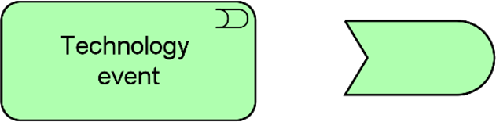
Technology event - Representa uma mudança de estado de um elemento tecnológico

Slide 50
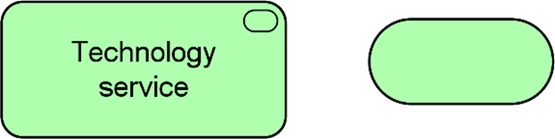
Technology service - Comportamento tecnológico explicitamente definido, exporto para o meio interno/externo

Slide 51
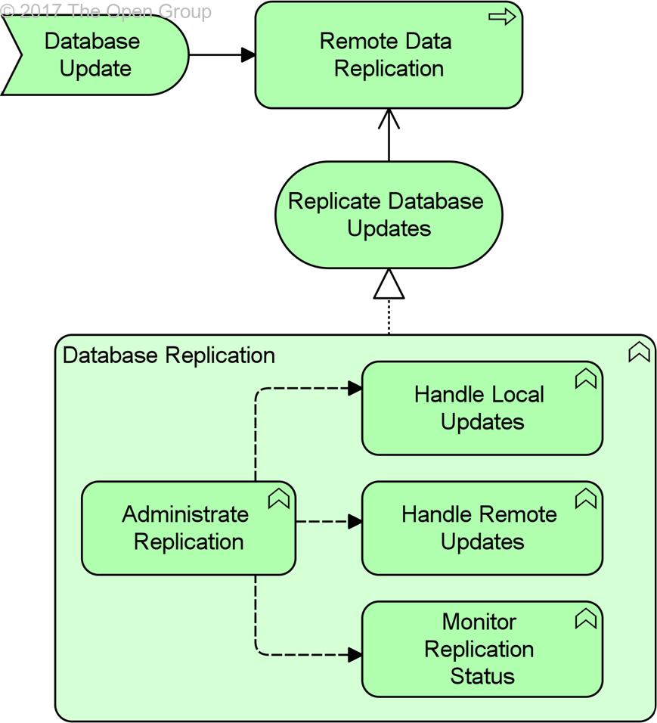
Exemplo
Elementos Comportamentais de Tecnologia:

Slide 52
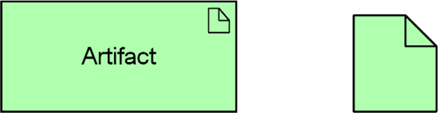
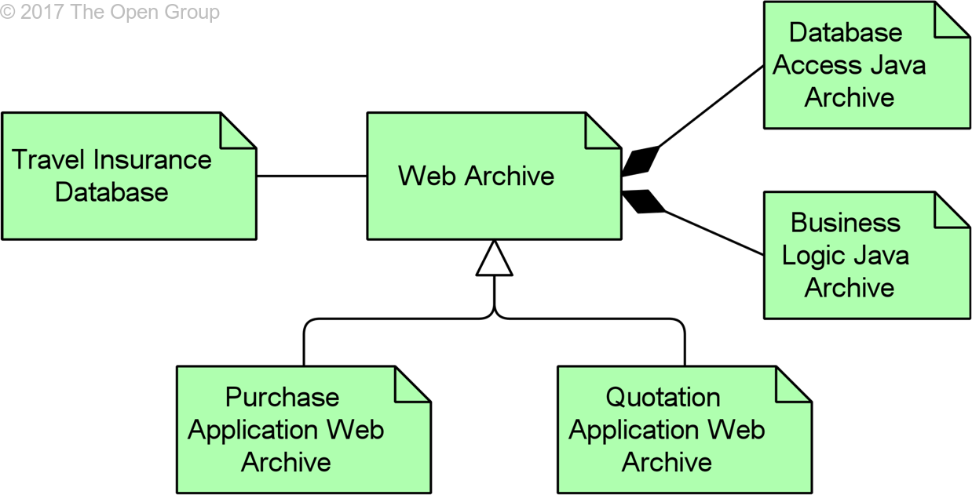
Artifact - Informação/dados produzidos através do desenvolvimento de software, implantação ou operação de um sistema
Exemplo:

Slide 53
Física

Slide 54
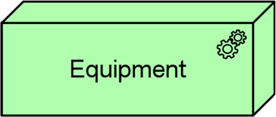
Equipment - Máquinas, ferramentas ou instrumentos utilizados para criar, utilizar, armazenar, mover ou transformar materiais

Slide 55
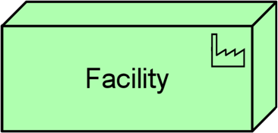
Facility - Estrutura ou meio físico

Slide 56

Distribution - Rede de distribuição para materiais ou energia

Slide 57

Material - matéria ou elemento físico sujeito a manipulação

Slide 58

Exemplo
Elementos Físicos:

